Slide 1

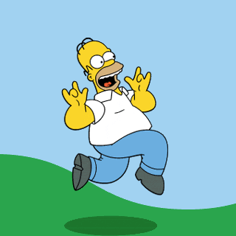
Trabajo practico n 4 power point taller de laboratorio de informatica
LIONEL PASTOR
PROFE ANDREA GOMEZ
1 A
AÑO 2025

Slide 2
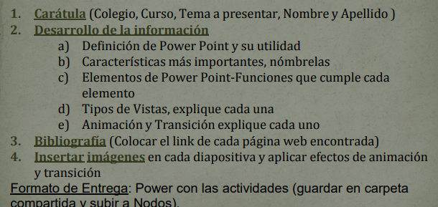

Slide 3
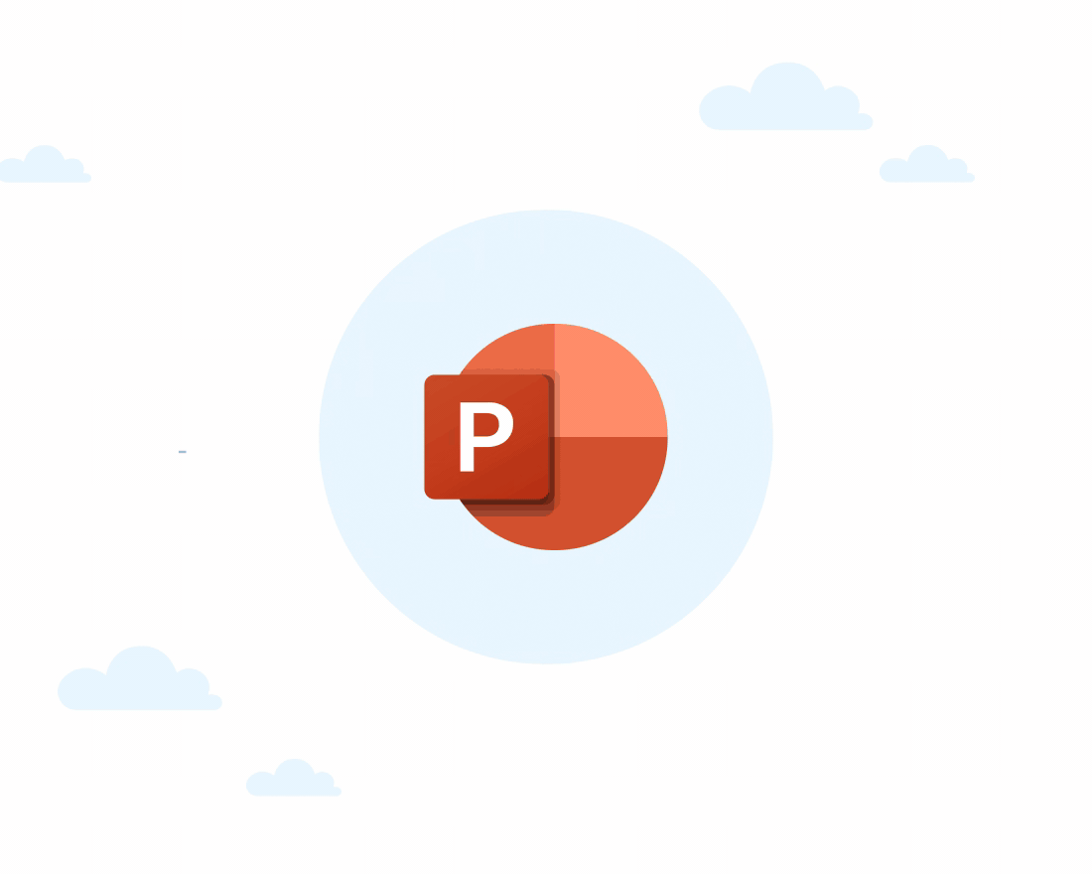
DEFINICION DE POWER POINT
PowerPoint es un programa de Microsoft para crear presentaciones multimedia visualmente atractivas, utilizando diapositivas que combinan texto, imágenes, videos, gráficos y animaciones. Su utilidad principal es la de comunicar ideas de forma dinámica en ámbitos como la educación, los negocios o la vida personal, facilitando la explicación de temas complejos y manteniendo la atención de la audiencia https://www.google.com/search?q=powerpoint+definicion+y+utilidad&oq=&gs_lcrp=EgZjaHJvbWUqCQgAEEUYOxjCAzIJCAAQRRg7GMIDMgkIARBFGDsYwgMyCQgCEEUYOxjCAzIJCAMQRRg7GMIDMgkIBBBFGDsYwgMyCQgFEEUYOxjCAzIJCAYQRRg7GMIDMgkIBxBFGDsYwgPSAQk

Slide 4
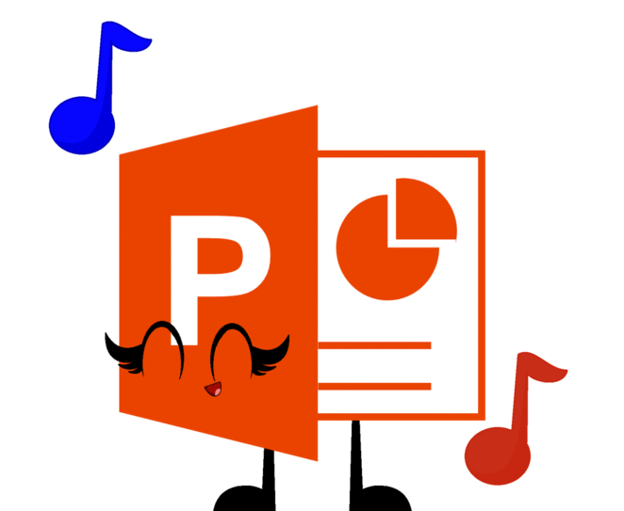
ELEMENTOS DE POWER POINT
Los elementos clave de PowerPoint incluyen la cinta de opciones, las diapositivas, el panel de diapositivas y la barra de estado, que cumplen funciones específicas para crear y presentar contenido. La cinta de opciones contiene todas las herramientas y comandos organizados por pestañas (como Inicio, Insertar, Diseño, Transiciones y Animaciones), permitiendo agregar texto, imágenes y efectos visuales, entre otros. Las diapositivas son las páginas donde se crea el contenido, y el panel de diapositivas permite ver y organizar miniaturas de todas ellas. La barra de estado en la parte inferior proporciona información útil como el número de diapositiva y el zoom, y ofrece controles de vista.
https://www.google.com/search?q=elemento+de+power+point+funciones+que+cumple+cada+uno&oq=elemento+de+power+point+funciones+que+cumple+cada+uno&gs_lcrp=EgZjaHJvbWUyBggAEEUYOTIHCAEQIRigAdIBCjYwNDQ5ajBqMTWoAgiwAgE&sourceid=chrome&ie=

Slide 5

TIPOS DE VISTAS DE POWER POINT
Normal (para editar y diseñar diapositivas), Clasificador de diapositivas (para ver y reordenar miniaturas), Presentación con diapositivas (para ver la presentación como la audiencia lo hará) y Página de notas (para añadir notas). Otras vistas útiles incluyen Esquema (para ver solo el texto), Vista de lectura (para revisar la presentación) y las vistas de Patrón (para personalizar el diseño de la presentación) https://www.google.com/search?q=tipos+de+vistas+de+power+point+explique+cada+una&sca_esv=06ea9662b9b1f398&ei=rGgCaZTfMInb1sQPg_WLuA0&ved=0ahUKEwiU5dqNkMqQAxWJrZUCHYP6AtcQ4dUDCBE&uact=5&oq=tipos+de+vistas+de+power+point+explique+cada+una&gs_lp=

Slide 6
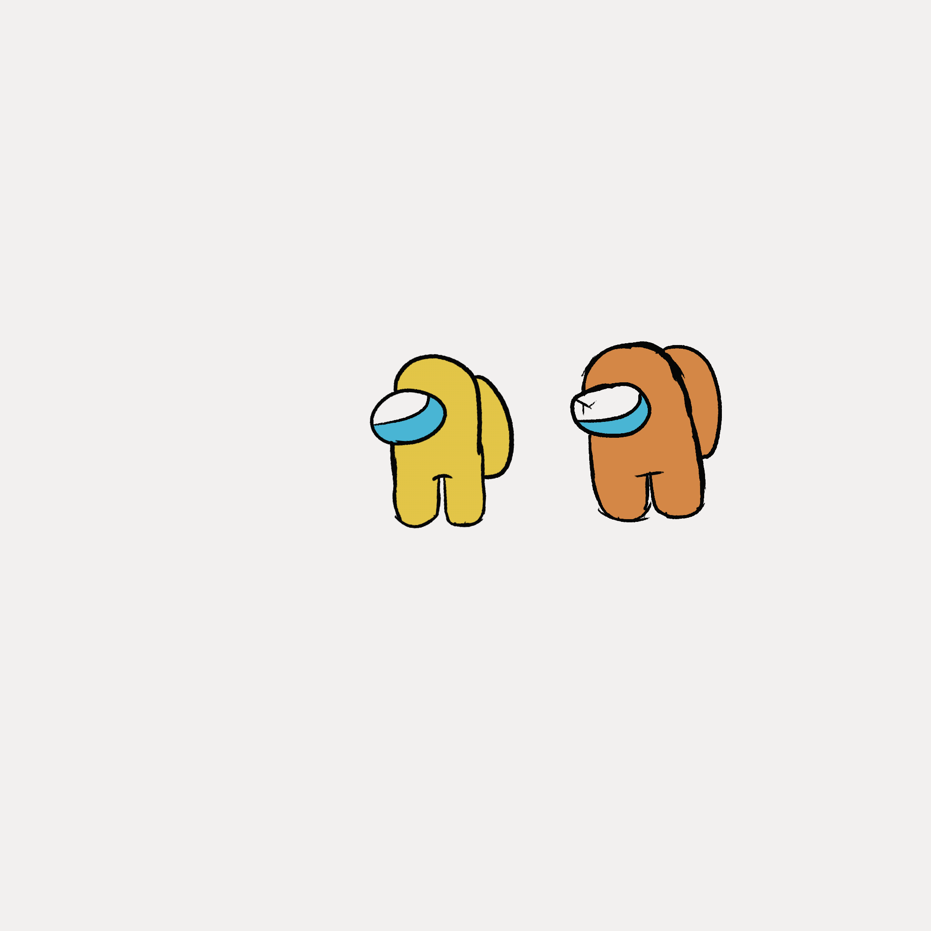
ANIMACIONES Y TRANSICIONES DE POWER POINT
Las transiciones son los efectos visuales que se aplican al pasar de una diapositiva a otra, mientras que las animaciones son efectos aplicados a objetos individuales (texto, imágenes, formas) dentro de una misma diapositivaLas transiciones son los efectos visuales que se aplican al pasar de una diapositiva a otra, mientras que las animaciones son efectos aplicados a objetos individuales (texto, imágenes, formas) dentro de una misma diapositiva https://www.google.com/search?q=power+point+animacion+y+transicion+explique+cada+una&sca_esv=06ea9662b9b1f398&ei=lWsCad_KGtCo1sQP8tSjkAQ&ved=0ahUKEwif6ePwksqQAxVQlJUCHXLqCEIQ4dUDCBE&uact=5&oq=power+point+animacion+y+transicion+explique+cada+una&gs

Slide 7

CARACTERISTICAS MAS IMPORTANTES DE POWER POINT
la creación de presentaciones con diapositivas, la inserción y manipulación de texto, imágenes y gráficos, y la capacidad de añadir animaciones y transiciones para hacerlas más dinámicas. https://www.google.com/search?q=caracter%C3%ADsticas+mas+importantes+de+powerpoint&num=12&sca_esv=39b731e95fabc852&biw=988&bih=561&ei=Qj_5aNKsM4uJ1sQPucSCwAY&oq=caracter%C3%ADsticas+MAS+IM+de+powerpoint&gs_lp=

